Slide 1
Η Νέα πανδημία από τον κορόνα-ιό (COVID-19)
Δημήτρης Καφετζής
Ομότιμος Καθηγητής Παιδιατρικής
ΕΚΠΑ

Slide 2
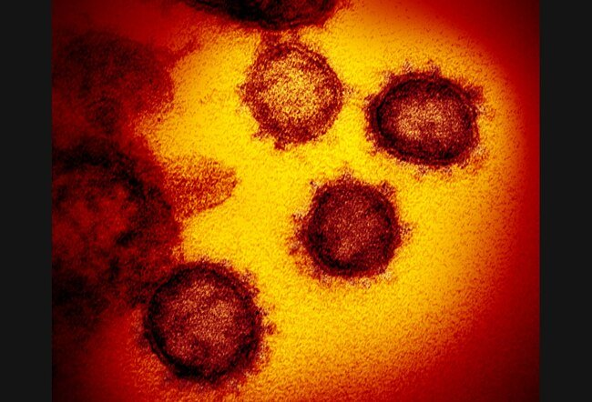
Η Νέα πανδημία από τον κορόνα-ιό (COVID-19)
Τον Δεκέμβριο του 2019, η πόλης Wuhan της επαρχίας Hubei, (έβδομη μεγαλύτερη πόλη με 11 εκατομμύρια κατοίκους) έγινε το κέντρο μιας επιδημίας πνευμονίας αγνώστου αιτιολογίας με παγκόσμια εμπλοκή
Οι Κινεζικές αρχές έδρασαν αμέσως για τον έλεγχο της επιδημίας
Στις αρχές του Ιανουαρίου 2020 Κινέζοι επιστήμονες απομόνωσαν ένα νέο κορόνα-ιό (CoV) από την ομάδα των ασθενών στο Wuhan
Η επιδημία πιστεύεται ότι ξεκίνησε από τοπική αγορά θαλασσινών και άγριων βρώσιμων ζώων
Η εικόνα δείχνει τον 2019-nCoV που από τις 11 Φεβρουαρίου 2020, είναι επίσημα γνωστός ως Severe acute respiratory syndrome (SARS) coronavirus 2 (SARS-CoV-2), ο νέος ιός που προκαλεί τη νόσο COVID-19

Slide 3
Η Νέα πανδημία από τον κορόνα-ιό (COVID-19)
Οι κορόνα-ιοί ανακαλύφθηκαν τη δεκαετία του 60 και αποτελούν μεγάλη οικογένεια ιών
Ορισμένοι κορόνα-ιοί προκαλούν νόσο στον άνθρωπο και άλλοι κυκλοφορούν μόνο μεταξύ ζώων (καμήλα, αγελάδες, γάτες και νυχτερίδες)
Σπανίως κορόνα-ιοί ζώων αναμιγνύονται με ανθρώπειους και τότε διασπείρονται στους ανθρώπους
Συνέβη το 2002-2003 με τη γνωστή επιδημία SARS και την MERS (Middle East Respiratory Syndrome) από το 2012
SARS MERS

Slide 4
Η Νέα πανδημία από τον κορόνα-ιό (COVID-19)
Οι κορόνα-ιοί ενοχοποιούνται για σημαντικό ποσοστό κοινών κρυολογημάτων και μεταδίδονται με παρόμοιο τρόπο, πρωταρχικά με τα σταγονίδια
Παρά του ότι σχετίζονται με την εποχή (χειμώνας, άνοιξη), οι κορόνα-ιοί μπορούν να προκαλέσουν πυρετό όσο και συμπτώματα από το ανώτερο και κατώτερο αναπνευστικό
Μέχρι τώρα έχουν αναγνωριστεί 7 στελέχη ανθρώπειων κορόνα-ιών
Οι τέσσερεις κυκλοφορούν συνεχώς και οι 3 προκαλούν επιδημίες
Κοινοί ανθρώπειοι κορονα-ιοί
HCoV-229E (alphacoronavirus)
HCoV-NL63 (alphacoronavirus)
HCoV-OC43 (betacoronavirus)
HCoV-HKU1(betacoronavirus)
Νέοι ανθρώπειοι κορονα-ιοί
SARS-CoV (betacoronavirus)
MERS-CoV (betacoronavirus)
SARS-CoV-2 (COVID-19) (betacoronavirus)

Slide 5
Η Νέα πανδημία από τον κορόνα-ιό (COVID-19)
Τα πρώτα κρούσματα των αναπνευστικών λοιμώξεων που παρατηρήθηκαν στο Wuhan της Κίνας είχαν σχέση με μεγάλη αγορά θαλασσινών και ακολούθησαν τα επεισόδια από πάσχοντα σε υγιή άτομα

Slide 6
Η Νέα πανδημία από τον κορόνα-ιό (COVID-19)
Μέσω ταξιδιωτών η νόσος μεταδόθηκε σε άλλες περιοχές και έτσι η WHO χαρακτήρισε το φαινόμενο ως πανδημία

Slide 7
Η Νέα πανδημία από τον κορόνα-ιό (COVID-19)
Σε 30 ημέρες μια τοπική επιδημία κατέστει πανδημία
Η θνητότητα από τη νόσο υπολογίστηκε αρχικώς στο 2.3% (2.9% στο Hubei, και 0.4% σε άλλες περιοχές της Κίνας
Οι άνδρες προσβάλλονται συχνότερα από όσο τις γυναίκες (51,4% : 48.6%)
Ηλικία ≥60 και υποκείμενα νοσήματα είναι προδιαθεσικοί παράγοντες:
υπέρταση, διαβήτης, χρόνιο αναπνευστικό νόσημα, καρκίνος
Οι περισσότερες επιβεβαιωμένες περιπτώσεις ήταν ελαφρές (80.9%) και αφορούσαν άτομα ηλικίας 30-69 ετών
Σοβαρά νόσησαν τα 13.8%: δύσπνοια, ταχύπνοια (≥30/λεπτό), κορεσμός Ο2 ≤93%, PaO2/FiO2<300 (ratio of arterial partial pressure of oxygen to fraction of inspired oxygen)
Όλοι οι θάνατοι διαπιστώθηκαν σε βαριά πάσχοντες (αναπνευστική ανεπάρκεια, σηπτική καταπληξία, πολυοργανική ανεπάρκεια) θνητότητα 49%

Slide 9
Θνητότητα
Τα δεδομένα για τη νόσο από CoVID-19 μπορεί να αλλάξουν με την εξέλιξη της πανδημίας

Slide 10
Signs and Symptoms | Cold | Flu (Influenza) | COVID-19 (Wuhan)
Fever | Mild if present | Often | Often
Fatigue, Tiredness | Occasional, mild | Common | Occasional
Sneezing | Common | Infrequent | Infrequent
Body Aches | Common | Common | Occasional
Headache | Very infrequent | Common | Occasional
Sore Throat | Common | Occasional | Occasional
Stuffy or Runny Nose | Common | Occasional | Infrequent
Diarrhea | No | Occasional | Infrequent
Watery eyes | Common | Common | Infrequent
Cough | Mild | Dry cough | A dry cough, often severe
Shortness of Breath | No | Rare | With mild/moderate infection
Difficulty Breathing* | No | In severe infections* | Common in severe infections*
*Needs oxygen or ventilator

Slide 11
COVID-19
Ο νέος ιός που εμφανίσθηκε ξαφνικά και χωρίς λόγο
Αναφορές σε κορυφαία ιατρικά περιοδικά, ΜΜΕ, δημοσιογράφοι και κρατικοί αξιωματούχοι ρωτούν :
«μήπως πρόκειται για μια νέα ισπανική γρίπη;»
όπου χάθηκαν 50 εκατομμύρια άνθρωποι

Slide 12
Αριθμοί και ποσοστά
Όλες αυτές οι αναφορές εστιάζονται σε αριθμούς:
περιπτώσεων, περιόδους επώασης, ποσοστά μεταδοτικότητας, ποσοστά θνησιμότητας, βασικό αριθμό αναπαραγωγής (basic reproduction number)
Τι σημαίνουν αυτοί οι αριθμοί;
Πώς συγκρίνονται με άλλες επιδημίες που έχουμε ζήσει;
Πρέπει να ανησυχούμε ή να καθησυχάσουμε τους φίλους μας;

Slide 13
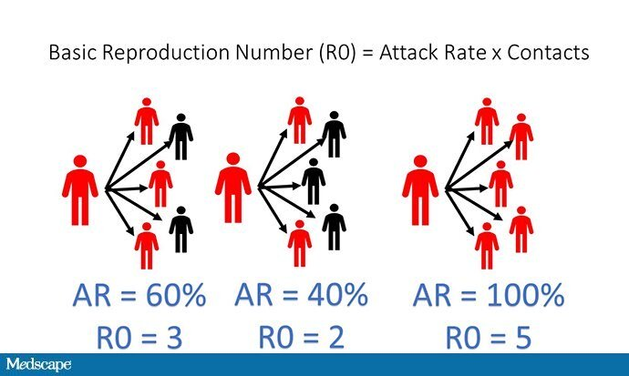
Βασικός αριθμός αναπαραγωγής (RO)
Αυτό αντιπροσωπεύει τον μέσο αριθμό των ευπαθών ατόμων στα οποία ένα μολυσμένο άτομο θα μεταδώσει τη νόσο. Σκεφθείτε το ως μεταδοτικότητα
Παράμετροι του R0:
Επιθετικότητα του ιού (το ποσοστό πιθανότητας μετάδοσης της νόσου σε δεδομένη επαφή)
Αριθμός επαφών που θα έχει ο αποικισμένος, όσο φέρει τον ιό
Βασικός Αριθμός αναπαραγωγής (RO) = Ρυθμός Επιθετικότητας Χ Επαφές

Slide 14
Απλή λογική
Εάν το R0 είναι <1, η λοίμωξη θα πρέπει να αυτοπεριορίζεται με την πάροδο του χρόνου
Εάν είναι >1, οι περιπτώσεις θα συνεχίσουν να αυξάνονται
Πχ. Η εποχική γρίπη έχει R0 ~ 1,5
Η ισπανική γρίπη (1918-1919) είχε R0 = 2
Η ανεμευλογιά έχει R0 ~ 5
Παρατήρηση: Το R0 σαφώς δεν αποτελεί το μέγεθος του κατά πόσο καταστροφική θα είναι μια νέα επιδημική λοίμωξη, πχ.
Η ισπανική γρίπη σκότωσε 50 εκατομμύρια ανθρώπους το 1918
Η ανεμευλογιά με RO = 5 δεν σκότωσε ποτέ τόσους

Slide 15
Προσθέστε τη θνητότητα από τη νόσο (ποσοστό παθόντων που θα πεθάνουν από τη νόσο)
Ιστορικές αναφορές: Θνητότητα ισπανικής γρίπης ~ 10%
Άρα, εάν επιθυμείτε την πρόβλεψη του πόσο καταστροφική θα είναι μια νέα επιδημία, οφείλετε να εξετάσετε τόσο τον βασικό αριθμό αναπαραγωγής (RO) όσο και τη θνητότητα
Ευτυχώς, οι ιδιαίτερα θανατηφόρες επιδημίες δεν εξελίσσονται (μην ξεχνάμε ότι ένας νεκρός φορέας δεν μεταδίδει πια τη νόσο)
Τρομακτικές εξαιρέσεις: Ο ιός HIV πριν από τη διάθεση θεραπείας: με R0 ~ 6 και θνητότητα σχεδόν 100%
Η Ευλογιά με R0 ~ 5 και θνητότητα 30% (μη εμβολιασμένοι)
Η Βουβωνική Πανώλης R0 ~ 3, θνητότητα χωρίς θεραπεία 60%

Slide 16
Μια εικόνα χίλιες λέξεις

Slide 17
Πού τοποθετείται ο νέος CoV-2019;

Slide 18
Τελικά o CoV-2019 είναι σοβαρό πρόβλημα;
Με R0 ~ 2,5 και αναφερόμενη θνητότητα ~ 2%, θα μπορούσε να είναι σημαντικό πρόβλημα
Αυτό το 2% μπορεί να είναι λάθος;
Θνητότητα = Αριθμός θανάτων $÷$ συνόλου αριθμού προσβληθέντων
Οι θάνατοι προφανώς καταγράφονται με ακρίβεια
Οι άρρωστοι συνήθως νοσηλεύονται
Ο συνολικός αριθμός των προσβληθέντων δεν καταγράφεται: οι ασυμπτωματικοί, οι ελαφρά πάσχοντες δεν ελέγχονται
Εάν αυτό συμβαίνει, θα δούμε μείωση της θνητότητας με τη βελτίωση του προσυμπτωματικού ελέγχου

Slide 19
Τι μπορούμε να κάνουμε;
Μπορούμε να αλλάξουμε το R0 αντιμετωπίζοντας τις δύο παραμέτρους:
Αριθμό επαφών πάσχοντος: απομόνωση και καραντίνα
Ρυθμό επιθετικότητας του ιού: φορώντας μάσκες, πλένοντας τακτικά τα χέρια και, βεβαίως, με εμβολιασμό
Το πρόβλημα για τις παρεμβάσεις είναι ο εντοπισμός του πάσχοντος ή/και του φέροντος τον ιό
Παραμένει ανοιχτό το ερώτημα αν η μετάδοση μπορεί να συμβεί σε ασυμπτωματική περίοδο
Χρόνος επώασης ~ 5 ημέρες

Slide 20
Πόσο ακριβές το test;
Ορισμένοι αμφισβήτησαν την ακρίβεια των στοιχείων που δημοσίευσε η κινεζική κυβέρνηση σχετικά με τον αριθμό περιπτώσεων και θανάτων
Ανησυχίες για την ακρίβεια των εργαστηριακών εξετάσεων που χρησιμοποιούνται για την επιβεβαίωση της διάγνωσης
Ο Δρ Li Wenliang* παρουσίασε βήχα και πυρετό μετά την εξέταση ασθενούς με τη λοίμωξη. Εισήχθη σε νοσοκομείο, το test ήταν αρνητικό για κορονοϊό αρκετές φορές, πριν τελικά διαπιστωθεί ένα θετικό αποτέλεσμα
*οφθαλμίατρος, που αναγνώρισε την επιδημία και επιπλήχθηκε από τις κινεζικές αρχές όταν προσπάθησε να προειδοποιήσει τον κόσμο

Slide 21
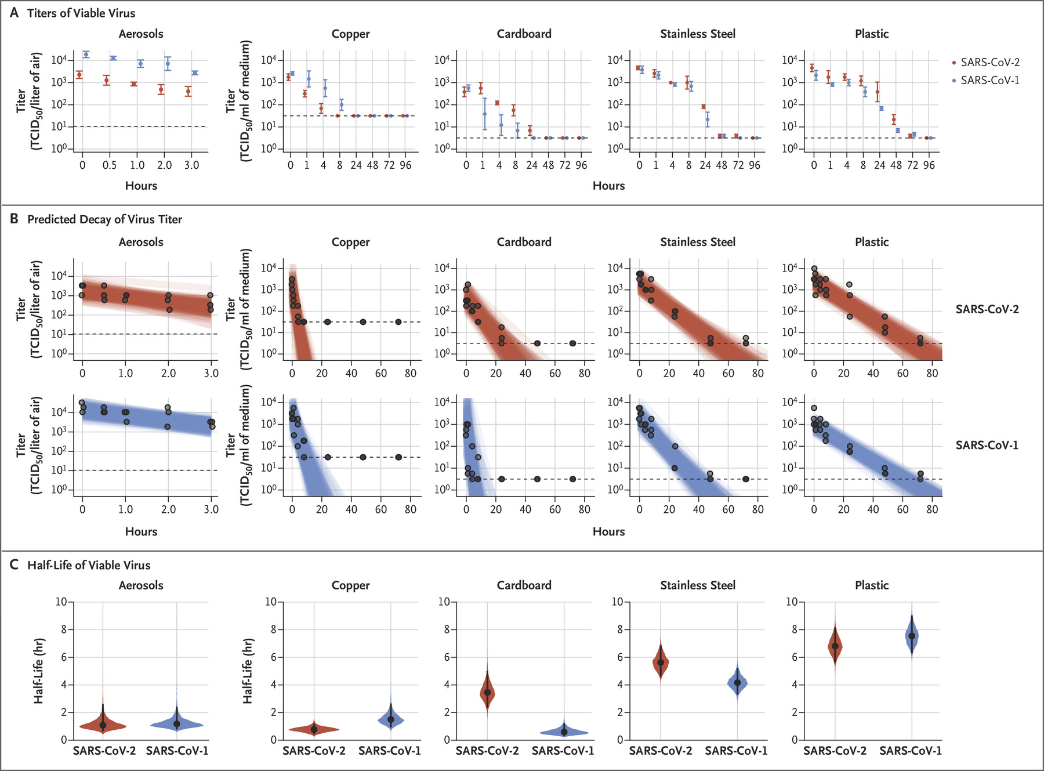
Χρήσιμη πληροφόρηση
Ώρες επιβίωσης του
COVID-19 σε διάφορα
υλικά και επιφάνειες

Slide 22
Σημεία και συμπτώματα της νόσου από COVID-19
Τα συνηθέστερα συμπτώματα της λοίμωξης από τον COVID-19 είναι:
Πυρετός (88%)
Ξηρός βήχας (68%)
Αναπνευστική δυσχέρεια (19%)
Η δυσπεψία και η διάρροια είναι ασυνήθεις εκδηλώσεις, ωστόσο, παρατηρείται στο 50% περίπου των νοσηλευόμενων. Άλλα σημεία είναι η ανοσμία, που αποτελεί σημείο και άλλων ιώσεων του ανώτερου αναπνευστικού, οι μυαλγίες, η κεφαλαλγία και ο πονόλαιμος. Ο χρόνος επώασης (ο χρόνος μεταξύ εγκατάστασης του ιού στον οργανισμό μας και της έναρξης των συμπτωμάτων της λοίμωξης) για τον COVID-19 υπολογίζεται στις 5-6 ημέρες. Ωστόσο, μπορεί να κυμαίνεται από 1 έως και 14 ημέρες.

Slide 23
Προφύλαξη από τη νόσο COVID-19
Μην έρχεσαι σε επαφή με άτομο άρρωστο
Αν δεν έχεις πλύνει τα χέρια σου μην αγγίζεις το πρόσωπό σου
Αν βήχεις ή φταρνίζεσαι, κάλυψε το στόμα και τη μύτη σου με χάρτινο μαντήλι και πέταξέ το στα σκουπίδια
Τακτικά καθάριζε και απολύμανε αντικείμενα και επιφάνειες που χρησιμοποιούνται συχνά
Πλένε τα χέρια σου συχνά με σαπούνι και νερό τουλάχιστον για 20 δευτερόλεπτα, ιδιαίτερα πριν το φαγητό, μετά τη χρήση της τουαλέτας και μετά από φύσημα της μύτης, βήχα ή φτάρνισμα
Καθάρισε τα χέρια σου με διάλυμα οινοπνεύματος (τουλάχιστον 60% αλκοόλης) αν δεν διατίθενται σαπούνι και νερό
Αν παρουσιάσεις σημεία ή συμπτώματα λοίμωξης από τον COVID-19 ή είσαι γιατρός, νοσηλευτής ή άτομο εργαζόμενο στην παροχή υγείας που ασχολείται με πάσχοντες, ο ΕΟΔΥ συνιστά τη χρήση μάσκας για την αποφυγή μετάδοσης οιουδήποτε ιού, που μπορεί να φέρεις, σε άλλους.
Το παιδί δεν είναι βόμβα για τη μετάδοση της νόσου. Απλά το παιδί μπορεί να νοσεί και να μην εκδηλώνει κανένα ή ελάχιστα σημεία της νόσου (φορέας), σε αντίθεση με τον μεγαλύτερο που πιο σπάνια δεν θα εκδηλώσει τη νόσο

Slide 24
Οδηγίες προς τον Παιδίατρο
Εμβολιασμοί και Παιδιατρική παρακολούθηση
Σύμφωνα με τις οδηγίες της AAP οι αρχικοί εμβολιασμοί πρέπει να γίνουν, καθώς επίσης και οι απαραίτητοι επανεμβολιασμοί
Ο Παιδίατρος οφείλει να τηρεί τους κανόνες, ωσάν κάθε παιδί που εμβολιάζει να είναι φορέας του ιού (μάσκα, γυαλιά, γάντια, μπλούζα μιας χρήσης που να καλύπτει όλο το σώμα, καπέλο), όλα μιας χρήσης, σαπούνισμα χεριών πριν και μετά κάθε εξέτασης, καλός καθαρισμός εργαλείων με οινόπνευμα 70% μετά τη χρήση σε κάθε ασθενή
Ο Παιδίατρος θα παρακολουθεί όλα τα παιδιά με ελαφρό ή/και μέτριας βαρύτητας πρόβλημα υγείας μόνο τηλεφωνικά ή διαδικτυακά , θα εξετάζει μόνο εκείνα που πραγματικά παρουσιάζουν ή που μπορεί να παρουσιάσουν σοβαρό πρόβλημα υγείας

Slide 25
Οδηγίες του Υπουργείου Υγείας
Μένουμε σπίτι
Με το πρώτο σημείο δεν πηγαίνουμε στο γιατρό, ούτε στο νοσοκομείο (80% δεν θα χρειαστείτε νοσηλεία)
Επικοινωνούμε συχνά με τον γιατρό μας
Τηλεφωνικά παίρνουμε οδηγίες
Αν παρουσιάσουμε δυσκολία στην αναπνοή, ζητάτε τηλεφωνικά βοήθεια και ζητούμε μεταφορά σε νοσοκομείο, αν η δύσπνοια επιδεινώνεται

